Slide 1

Faculdade de tecnologia e ciências da Bahia
Disciplina: Acessibilidade na Construção Civil
Professora: Juliane Souza
Estacionamentos acessíveis
Professora: M.Sc. Juliane Souza

Slide 2
Vagas reservadas para veículos
Há dois tipos de vagas reservadas:
a) para os veículos que conduzam ou sejam conduzidos por idosos;
b) para os veículos que conduzam ou sejam conduzidos por pessoas com deficiência.

Slide 3
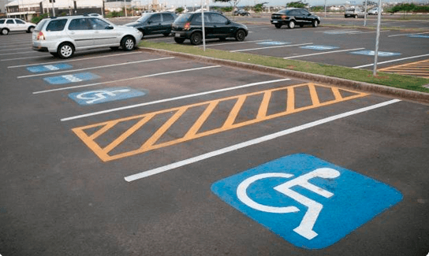
Vagas reservadas para veículos

Slide 4
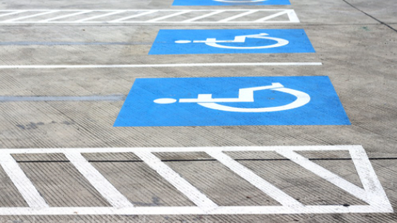
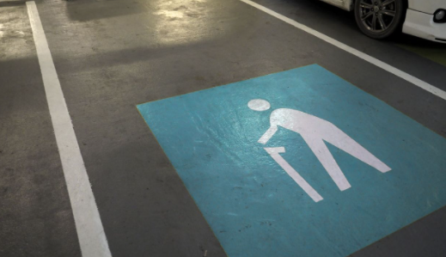
Vagas reservadas para veículos
As vagas devem ser sinalizadas na vertical e na horizontal
Sinalização na horizontal

Slide 5
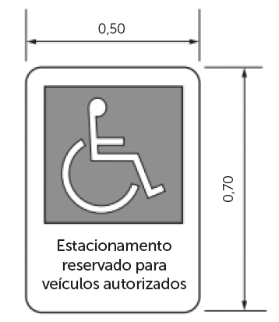

Vagas reservadas para veículos
Sinalização na vertical
Modelo de sinalização vertical para estacionamentos internos
Modelo de sinalização vertical para vias públicas

Slide 6
Vagas reservadas para veículos
Previsão de vagas reservadas
Os percentuais das diferentes vagas estão definidos em legislação específica;
As vagas reservadas nas vias públicas são estabelecidas conforme critérios do órgão de trânsito com jurisdição sobre elas, respeitada a legislação vigente.

Slide 7
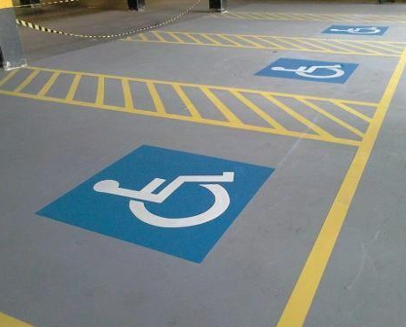
Vagas reservadas para veículos
A quantidade mínima de vagas que deve ser reservada as pessoas com deficiência está prevista na Lei Federal 10.098 (BRASIL, 2000)
  Devem ser reservados 2% do total de vagas existentes na área de estacionamento de veículos, em vias ou em espaços públicos
  Deve ser garantida ao menos uma vaga.

Slide 8
Exemplo
Considerando um estacionamento de uma loja com 25 vagas, deverá haver quantas vagas reservadas para pessoas com deficiência?

Slide 9
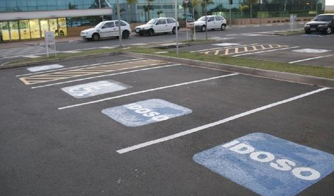
Vagas reservadas para veículos
O Estatuto do Idoso, instituído pela Lei Federal 10.741 (BRASIL, 2003), também prevê a reserva de vaga para idosos em estacionamentos públicos e privados, no quantitativo de 5% do total de vagas, as quais devem estar localizadas de forma a facilitar o acesso.

Slide 10
Exemplo
Considerando um estacionamento de uma loja com 25 vagas, quantas vagas deverão ser reservadas para pessoas idosas?

Slide 11
Exemplo
Considerando um estacionamento de shopping com 700 vagas, especificar quantas vagas deverão ser reservadas para pessoas com deficiência e quantas deverão ser reservadas para idosos.

Slide 12
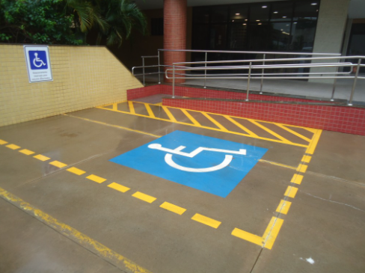
Vagas reservadas para veículos
As vagas acessíveis devem estar posicionadas próximas a entrada acessível.

Slide 13
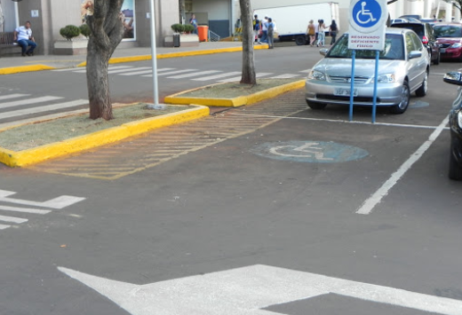
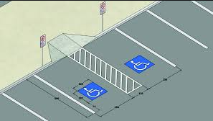
Vagas reservadas para veículos
O percurso entre esta vaga e a edificação deve ser acessível, sem desníveis acentuados ou obstáculos.

Slide 14
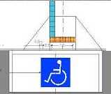
Vagas reservadas para veículos
Importante!
Caso a vaga esteja localizada logo em frente a uma rampa de acesso para entrada na edificação, não será acessível, pois ao estacionar o veiculo, este impediria o acesso a rampa

Slide 15
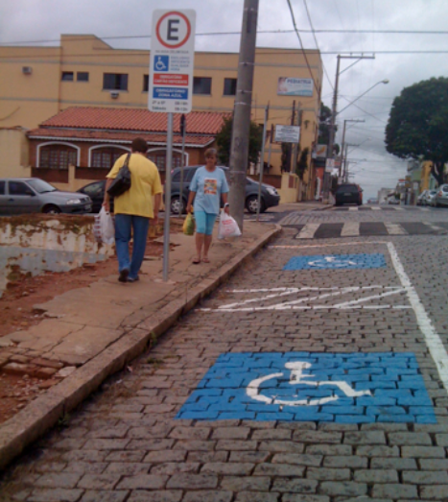
Vagas reservadas para veículos
Qual o erro?

Slide 16
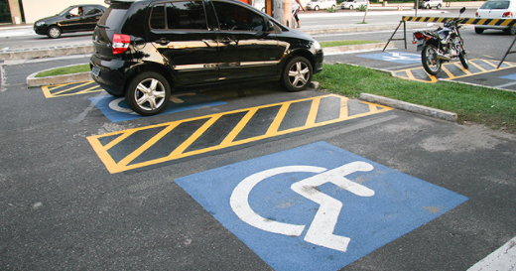
Vagas reservadas para veículos
Quando da impraticabilidade de se executar rota acessível entre o estacionamento e acessos da edificação, devem ser previstas, em outro local, vagas de estacionamento para pessoas com deficiência e para pessoas idosas
  Essa vagas devem estar localizadas a uma distância máxima de 50 m até um acesso acessível.

Slide 17
Vagas reservadas para veículos
Condições das vagas
A sinalização vertical das vagas reservadas deve estar posicionada de maneira a não interferir com as áreas de acesso ao veículo e na circulação dos pedestres;

Slide 18
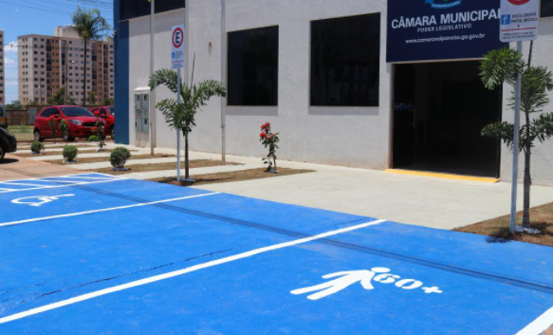
Vagas reservadas para veículos
As vagas para estacionamento para idosos devem ser posicionadas próximas das entradas, garantindo o menor percurso de deslocamento.

Slide 19
Regras gerais
As vagas para estacionamento de veículos que conduzam ou sejam conduzidos por pessoas com deficiência devem:
a) ter sinalização vertical;
b) estar vinculadas à rota acessível que as interligue aos polos de atração;
c) estar localizada de forma a evitar a circulação entre veículos;

Slide 20
Regras gerais
As vagas para estacionamento de veículos que conduzam ou sejam conduzidos por pessoas com deficiência devem:
d) ter piso regular e estável;
e) o percurso máximo entre a vaga e o acesso à edificação ou elevadores deve ser de no máximo 50 m.

Slide 21
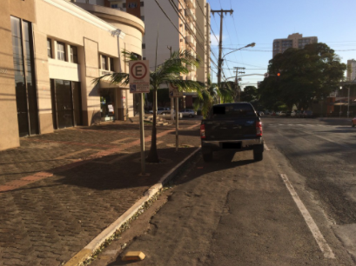
Regras gerais
Piso regular e estável

Slide 22
Vagas reservadas para veículos
Circulação de pedestre em estacionamentos
Todo estacionamento deve garantir uma faixa de circulação de pedestres que garanta um trajeto seguro e com largura mínima de 1,20 m até o local de interesse.
  Este trajeto vai compor a rota acessível.

Slide 23
Vagas reservadas para veículos
Circulação de pedestres em estacionamentos

Slide 24
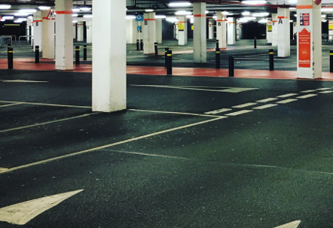
Vagas reservadas para veículos
Circulação de pedestres em estacionamentos
Desníveis de qualquer natureza devem ser evitados e os materiais de revestimento do piso devem ter superfície regular, estável, não trepidante para dispositivos com rodas e antiderrapante, sob qualquer condição (seco ou molhado).

Slide 25
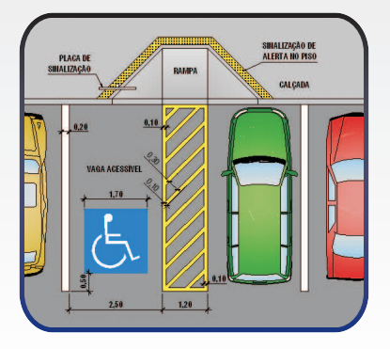
Dimensionamento para vagas acessíveis
Devem contar com um espaço adicional de circulação com no mínimo 1,20 m de largura;
Esse espaço pode ser compartilhado por duas vagas, no caso de estacionamento paralelo, perpendicular ou oblíquo ao meio fio.

Slide 26
Dimensionamento das vagas acessíveis
Elas são chamadas de faixas zebradas e delimitam o espaço a ser utilizado para embarque e desembarque da pessoa com deficiência ou mobilidade reduzida.
Essa área deve ficar liberada sempre. Do contrário, a pessoa não conseguirá sair do automóvel.

Slide 27
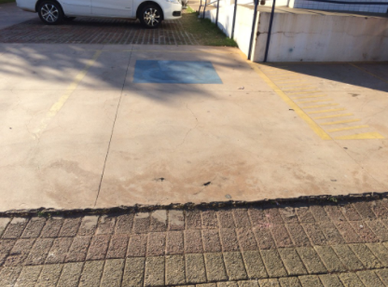
Vagas reservadas para veículos
Ache o erro

Slide 28
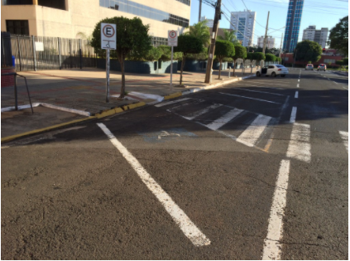
Vagas reservadas para veículos
Ache o erro

Slide 29
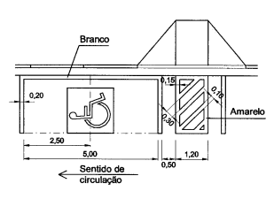
Dimensionamento das vagas acessíveis
Paralela à calçada

Slide 30
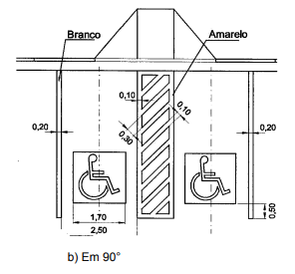
Dimensionamento das vagas acessíveis
Em 90°

Slide 31
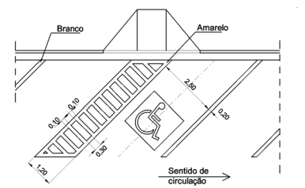
Dimensionamento das vagas acessíveis
Em 45°

Slide 32
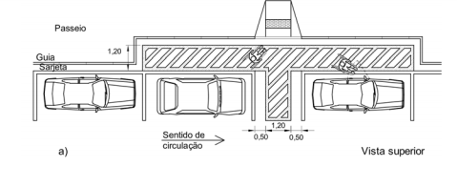
Dimensionamento de vagas acessíveis
Outros tipos de vagas
Construção de baia avançada no passeio se a largura deste e o volume de pedestres permitirem

Slide 33
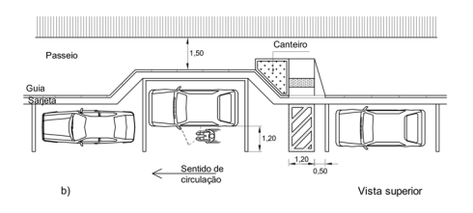
Dimensionamento de vagas acessíveis
Outros tipos de vagas
Construção de baia avançada no passeio se a largura deste e o volume de pedestres permitirem

Slide 34
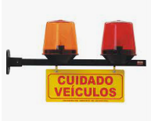
Alarmes
Alarme de saída de garagem em passeio público
As saídas de garagens e estacionamentos nos passeios públicos devem possuir alarmes e ainda características sonoras que emitam um sinal, com 10 dBA, acima do ruído momentâneo mensurado no local, que informe a manobra de saída de veículos.
Os alarmes sonoros devem estar sincronizados aos alarmes visuais intermitentes.

